Slide 1
硬體描述語言
Homework 03
班級：資工二
學號：S0754002
姓名：許雅竹
日期：2019/11/27

Slide 2
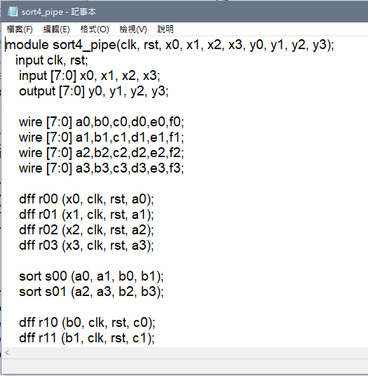
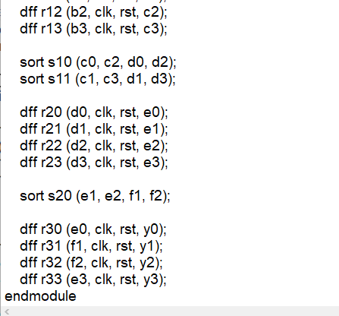
Verilog Code (sort4_pipe.v)

Slide 3
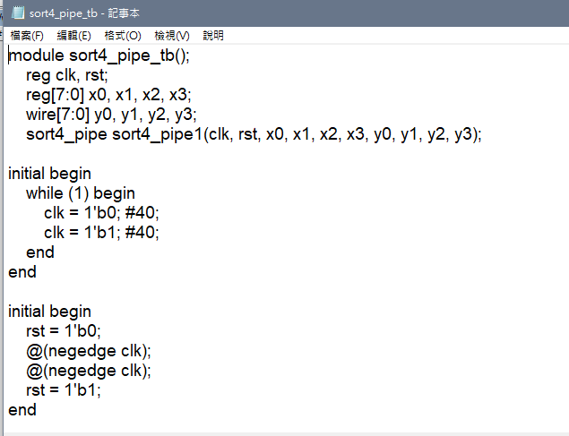
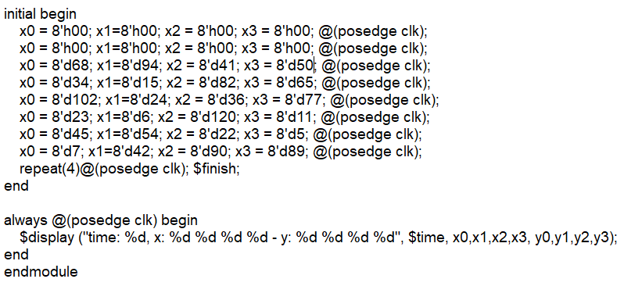
Verilog Code (sort4_pipe_tb.v)

Slide 4
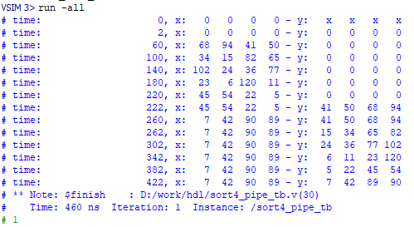
Text Message Output

Slide 5
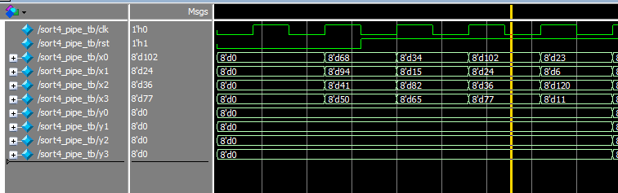
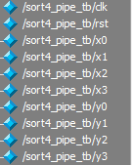
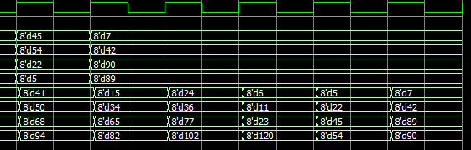
Simulation Waveform

